Slide 1
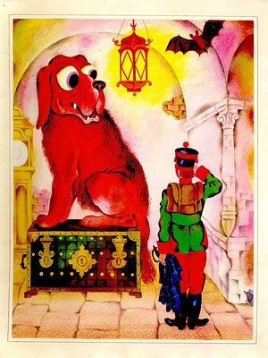



Сколько собак увидел солдат в сказке «Огниво»?
Одну
Две
Три

